Slide 1
DiSオリジナルプログラム
LINE WORKS
チャネルパートナープログラム（LCP2nd）のご紹介

Slide 2
DiSオリジナル LINE WORKS チャネルパートナープログラム 「LCP2nd」とは？
LINE WORKS をお客さまにご販売をされるパートナー様向けのDISオリジナルパートナープログラムです。
LINE WORKSの実績創出に必要なご支援の提供を行い、ストックビジネスの拡大に寄与させていただきます。
加入に資格、費用は発生致しません。（年次更新）
LCP2ndの加入メリット・特典
・メーカー担当が提案をサポート
・販売店向け問い合わせ窓口配置
・導入後のカスタマーサポート
営業サポート体制
・提案同行支援
・標準提案書、チラシ提供
・商流保護/案件申請
提案活動のサポート
・広告費、宣伝費の補助
・トライアル提供 ～60日間
・顧客開拓のための活動支援
販売促進のサポート

Slide 3
通常サポートとLCP2ndの違いについて
通常サポートとLCPの違い |  | 加入なし | 加入あり
営業 サポート | 営業担当配置 | - | ⚫︎
 | 問合せ窓口配置 | - | ⚫︎
 | カスタマーサクセス | - | ⚫︎
提案 サポート | メーカーの提案同席 | ▲ | ⚫︎
 | 案件登録/商流保護 | - | ⚫︎
販売促進 サポート | トライアル期間延長 | 〜30日まで | 〜60日まで(申請必須)
 | 案件創出支援 | - | ⚫︎
サポートメニューの詳細は次項で掲載

Slide 4
LCP2ndサポートメニュー詳細
サポート | メニュー | 詳細
営業 サポート | 営業担当配置 | メーカー担当が提案をサポート
 | 問合せ窓口配置 | 仕様、操作確認などの問い合わせ(電話/フォーム)
 | カスタマーサクセス | 導入後の利活用、利用拡大のための支援コール/解約防止
提案 サポート | メーカーの提案支援 | 商談同席(オンライン)、標準提案書、業種チラシを提供
 | 案件登録/商流保護 | 100ID以上の案件申請でDIS商流のみメーカーの商談同席
販売促進 サポート | トライアル期間延長 | E/U様の検証期間を最大60日間まで延長(申請必須)
 | 案件リード創出支援 (MDF支援) | LINE WORKSの案件創出における、 マーケティング活動・広告宣伝などの費用を一部補助(上限30万円） もしくは アウトバンドコールの提供(上限100件)

Slide 5
MDFを活用したアウトバンドコール
アウトバンドコールの提供でLINE WORKSを切り口とした新規リード獲得を支援
アウトバンドコール
案件創出
リード獲得
顧客開拓
アウトバンドコール実施の流れ
販売店様とMTG⇨販売店様よりターゲットリストを提供⇨LINE WORKS登録状況の精査⇨コール実施⇨販売店様へトスアップ⇨商談実施(LW同席可)⇨DIS商流で受注
E/U
④商談
販売店
仕入れ
①リスト提供/精査
②アポどりコール
(④商談支援)
③トスアップ
コール業社
連携

Slide 6
LCP2nd加入条件・年次更新条件
リード創出活動の合意 / ビジネスミーティングの実施 / 勉強会の実施
年次更新・継続条件の指標
年間30ID以上獲得
(新規・追加)
年10件の商談同席
(下期加入の場合は5件の商談同席)
or
継続更新特典
2年目特典：MDF(上限15万円)提供継続
3年目特典：LINE WORKS Webページの販売店検索に社名掲載

Slide 7
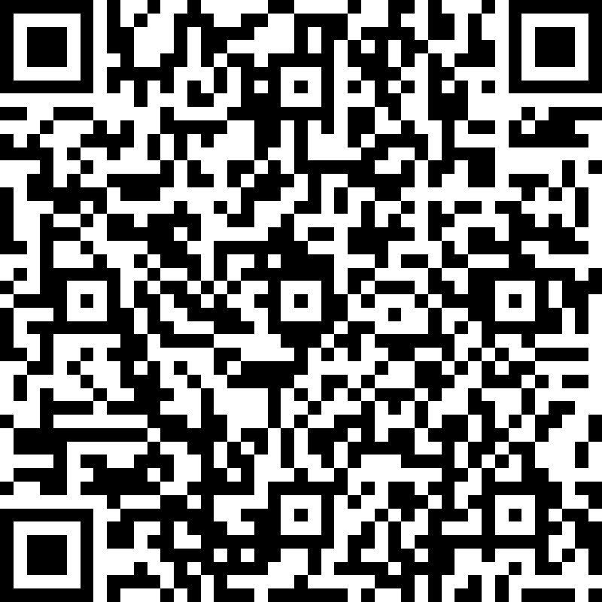
LCP2ndの加入の流れ
申し込みフォームの入力(加入単位は部署/チーム単位から可)
◆申し込みフォーム
https://forms.office.com/r/5dYe8s2BAN
プログラム説明、ビジネスミーティングの実施(オンライン)
・メーカーからプログラムのご案内とリード創出活動に関する打ち合わせの実施
LINE WORKSの勉強会の実施(現地orオンライン、少人数OK) ※任意
・営業活動を行うメンバーに向けたLINE WORKS勉強会の実施

